Slide 1
相対論的衝撃波の PIC シミュレーション
青山学院大学 冨田沙羅

Slide 2
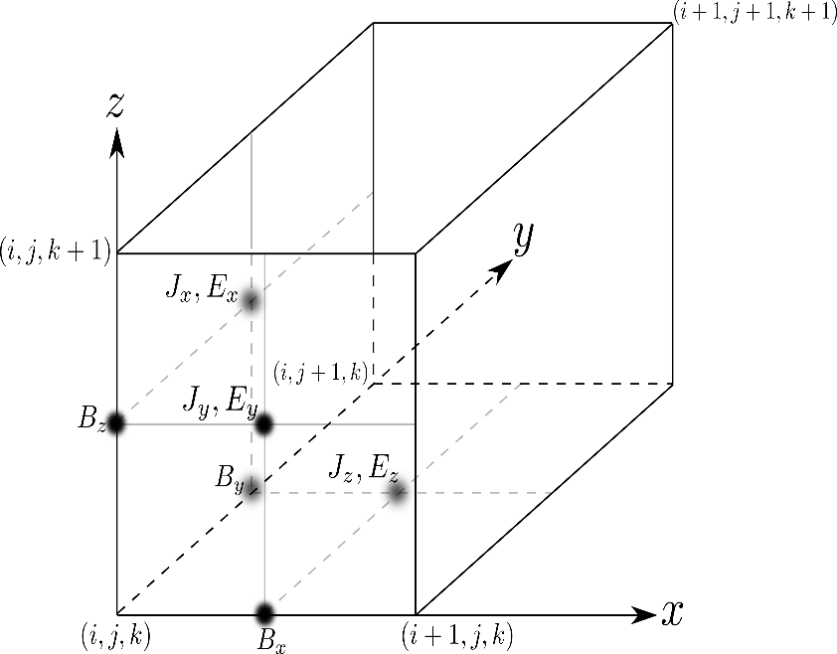
Motivation
高エネルギー天体現象(GRB, AGN jet, PWNe etc.)で生じる、
相対論的衝撃波での粒子加速、放射機構を解明すること。
現段階の課題：非一様媒質中を伝播する相対論的衝撃波での、
ワイベル不安定性によって生成される磁場の、
空間・時間発展を調べる。
相対論的衝撃波のParticle-In-Cell(PIC)シミュレーションで調べる。
→数値チェレンコフ問題
Maxwell方程式を差分化して解くと、
電磁波が光速より遅くなる。
数値的な分散が生じている。
PCANsのHPより

Slide 3
手法
No Mooving
PCANsの公開コードを基盤にしたオリジナルコードを使用
Maxwell方程式を、陽解法、空間4次精度で解く。
全電磁場をグリッド上に定義する。
4passのSmoothingをかける。
→数値チェレンコフ光は消えるが、物理的な電磁場も消してしまう。
(今回は外した)
Moving boundary
(粒子が伝播する計算領域)$≤$
(数値チェレンコフ不安定性の成長タイムスケール×光速)
計算時間も最初用意するBOXサイズに
比例して短くなる！
Original
毎ステップinjection boundaryを左にずらす。
shock
shock
x=0から
粒子を注入
0
$$L_{x}$$
0
$$x_{0}$$
$$L_{x}$$

Slide 4
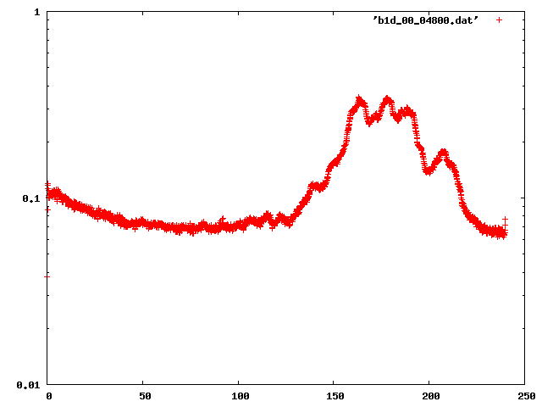
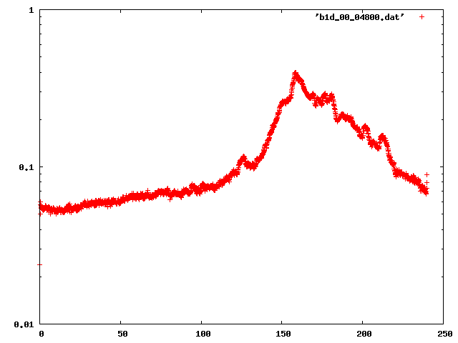
結果
Original
密度の２次元マップ
Moving boundary
t=0$ω_{p}^{−1}$
t=120$ω_{p}^{−1}$
t=240$ω_{p}^{−1}$
X=0
X=240$c/{ω_{p}}$
X=0
X=240$c/{ω_{p}}$
磁場のエネルギー密度の１次元空間プロファイル
数値チェレンコフを少し回避できているかも？
$$ε_{B}$$
$$ε_{B}$$
t$ω_{p}$
t$ω_{p}$

Slide 5
今後の展望
より数値チェレンコフ不安定性を回避できるパラメータを探す。
回避できていた場合、
相対論的衝撃波での現実的な物理過程を抜きだすことができる。
ワイベル不安定性によって生成された磁場の発展を正しく解ける。
長時間計算が可能になり、
粒子加速過程の観測、
放射機構の解明への手がかりが得られると期待される。

